Slide 1

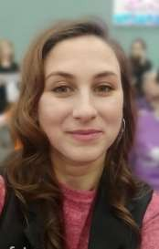
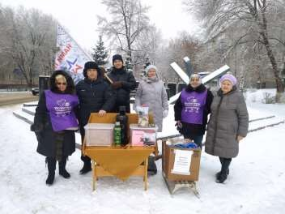
«Факел наших сердец»
Объединение «серебряных» волонтеров «СМОРодина»
г.о. Октябрьск, Самарская область
ГКУ СО «Комплексный центр социального обслуживания
населения Западного округа»
Проект представляет координатор объединения «СМОРодина» Шерстнюк Елена Сергеевна

Slide 2
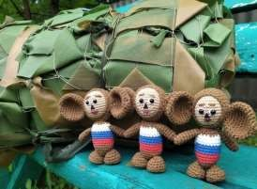
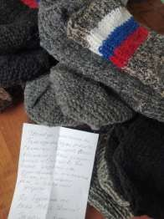
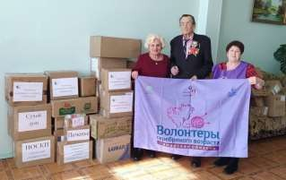
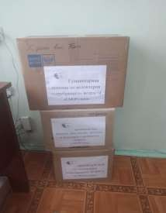
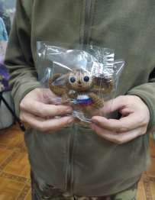
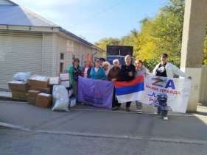
Цель: вовлечение в отряд волонтеров граждан «серебряного» возраста, для продления активного долголетия, путем расширения спектра занятий, приобретения навыков общения в социуме для оказания разносторонней
помощи военнослужащим Самарской области, участвующих в специальной
военной операции.

Slide 3
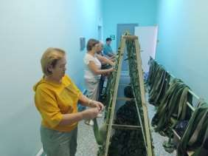
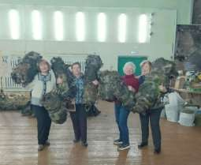
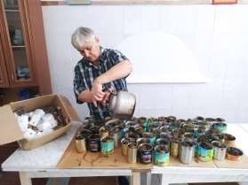
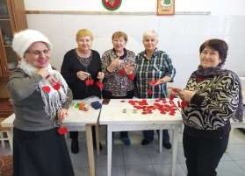
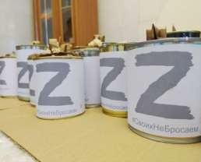
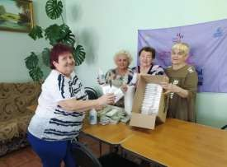
Задачи:
1. Объединить людей старшего возраста для изготовления
предметов, необходимых для солдат.
(маскировочные сети, костюмы «Лешего», окопные свечи, спички долгого горения, браслеты выживания, армейский душ, игрушки «Чебурашка» и талисманы (сердца из фетра с ладаном).

Slide 4
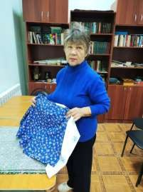
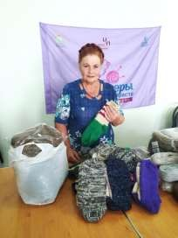
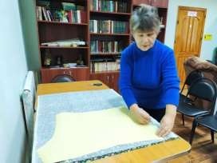
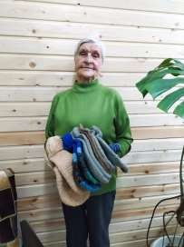
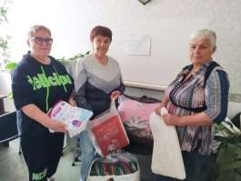
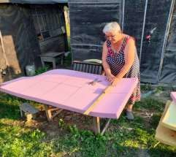
2. Освоить новые навыки в вязании и шитье, тем самым развить мелкую моторику и изобретательность. Эти навыки благотворно влияют на мозговую деятельность и предотвращают развитие
деменции.

Slide 5
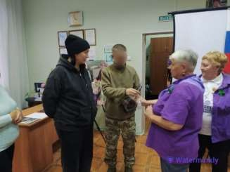
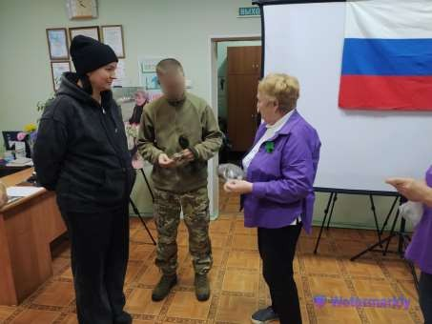
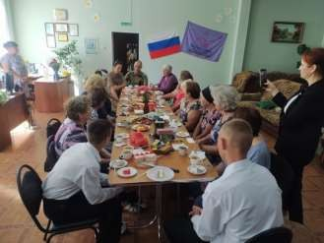
3. Повысить патриотизм и мотивацию волонтеров «серебряного»
возраста для продолжения деятельности в проекте, через организацию встреч с участниками специальной военной операции, пришедших в отпуск;

Slide 6
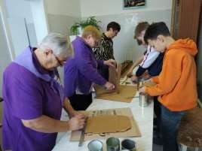
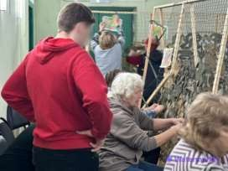
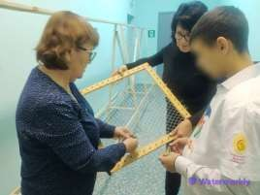
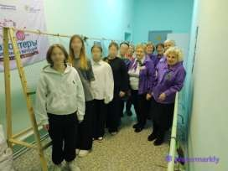
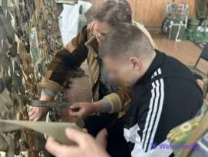
4. Сформировать межпоколенческое взаимодействие, повысить патриотизм, с целью идеологического воспитания подрастающего поколения. Организованы мастер-классы для учащихся общеобразовательных учреждений города.

Slide 7
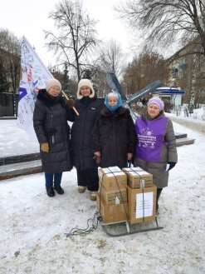
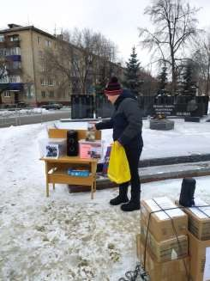
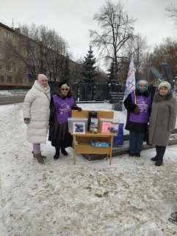
В рамках проекта совместно с АНО «Патриот» организуется
благотворительная акция «Сила в единстве», направленная на сбор
денежных средств, продуктов питания, медикаментов, средств
личной гигиены для военнослужащих, участвующих в СВО.
Эта акция на свежем воздухе благотворно влияет на самочувствие волонтеров,
способствует их раскрепощению. Через общение с жителями города и ведение
просветительской работы с населением отлично налаживаются партнерские связи.
Люди старшего возраста чувствуют причастность к историческим изменениям в
стране и свою нужность.

Slide 8
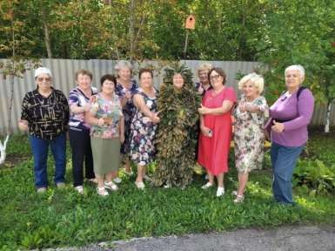
Благодаря проекту «Факел наших сердец» добровольческий отряд
«СМОРодина» пополнился новыми людьми.
К объединению присоединились 18 человек.
Люди старшего возраста отмечают у себя улучшения самочувствия,
желание жить и развиваться, вести активный образа жизни.
5 волонтеров освоили новые навыки и умения по вязанию шерстяных носков и шитью адаптивного белья и специальных подушек для раненых солдат.

Slide 9
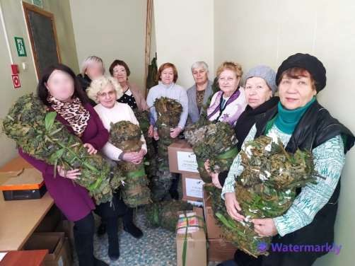
По мнению волонтеров: «Причастность к общему делу мотивирует и заряжает на новые цели».
Люди старшего возраста почувствовали свою нужность
обществу, расширили свой круг общения, благодаря акциям и матер-классам.

Slide 10



Такое масштабное дело не осуществилось бы без наших партнеров.
АНО помощь военнослужащим «Зов сердца»;
АНО «Патриот»;
- депутаты Думы г.о. Октябрьск;
индивидуальные предприниматели г. Октябрьска;
учащиеся общеобразовательных учреждений города и
воспитанники ГКО СУВУ г.о. Октябрьск ;
неравнодушные граждане города.

Slide 11
С начала специальной военной операции волонтеры изготовили,
сплели, сшили, связали, обучили, собрали и отправили:
Более 500 маскировочных сетей
Более 30 костюмом «Лешего»
Более 300 окопных свечей
Более 200 комплектов постельных
принадлежностей для госпиталя
Более 1300 спичек долгого горения
Более 70 браслетов выживания
Более 70 игрушек-талисманов «Чебурашка»
Более 600 пар шерстяных носков
Более 600 упаковок армейского душа
Собрали более 500 писем поддержки
Обучили более 300 учеников плетению
Отправили в зону боевых действий 18 гуманитарных грузов

Slide 12





Команда «серебряных» волонтеров объединения «СМОРодина» энергичные, оптимистичные, с живым умом. Всегда
готовы прийти на помощь, особенно когда
дело касается укрепления тыла нашей
страны и развития себя.
Победа будет за нами!!!

